Slide 1
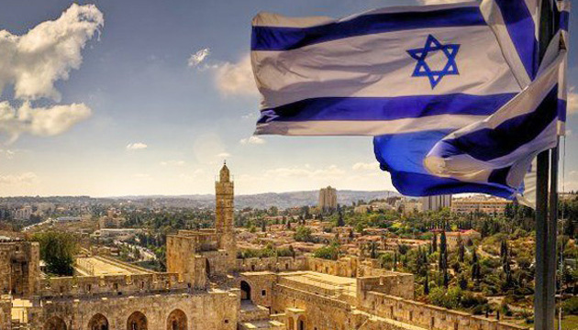
Ізраїль

Slide 2
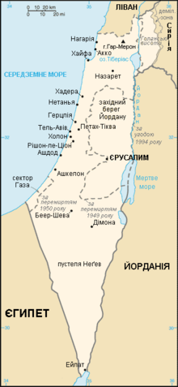
Географічне положення Розташована в Азії Столиця: Єрусалим Загальна площа 20 770 км² Межує з такими країнами як: Єгипет, Йорданія, Ліван та Сирія

Slide 3
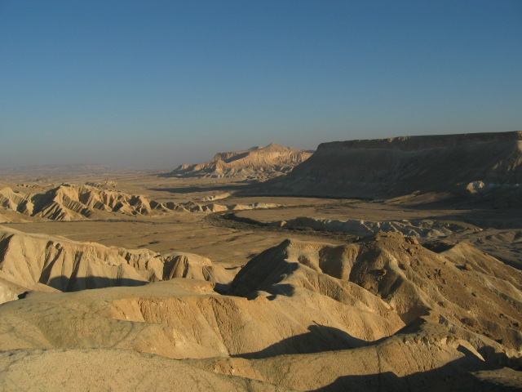
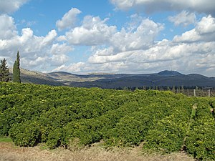
Майже половину території країни займають посушливі зони та напівпустельне плато Негев. На півночі Неґев переходить у гірські масиви. Центральна частина країни — вузька низинна прибережна смуга (рівнина Шарон), яка простяглась уздовж Середземного моря. Берегова смуга слабко порізана, природних гаваней мало, єдина затока — Хайфа — розташована в північній частині узбережжя. Північна частина території країни, яка носить назву плато Галілея, являє собою підвищену рівнину (нагір'я) висотоюв середньому 600—700 м. Гори мають складчасто-брилову будову, однак у рельєфі складчастість не дуже виражена.

Slide 4
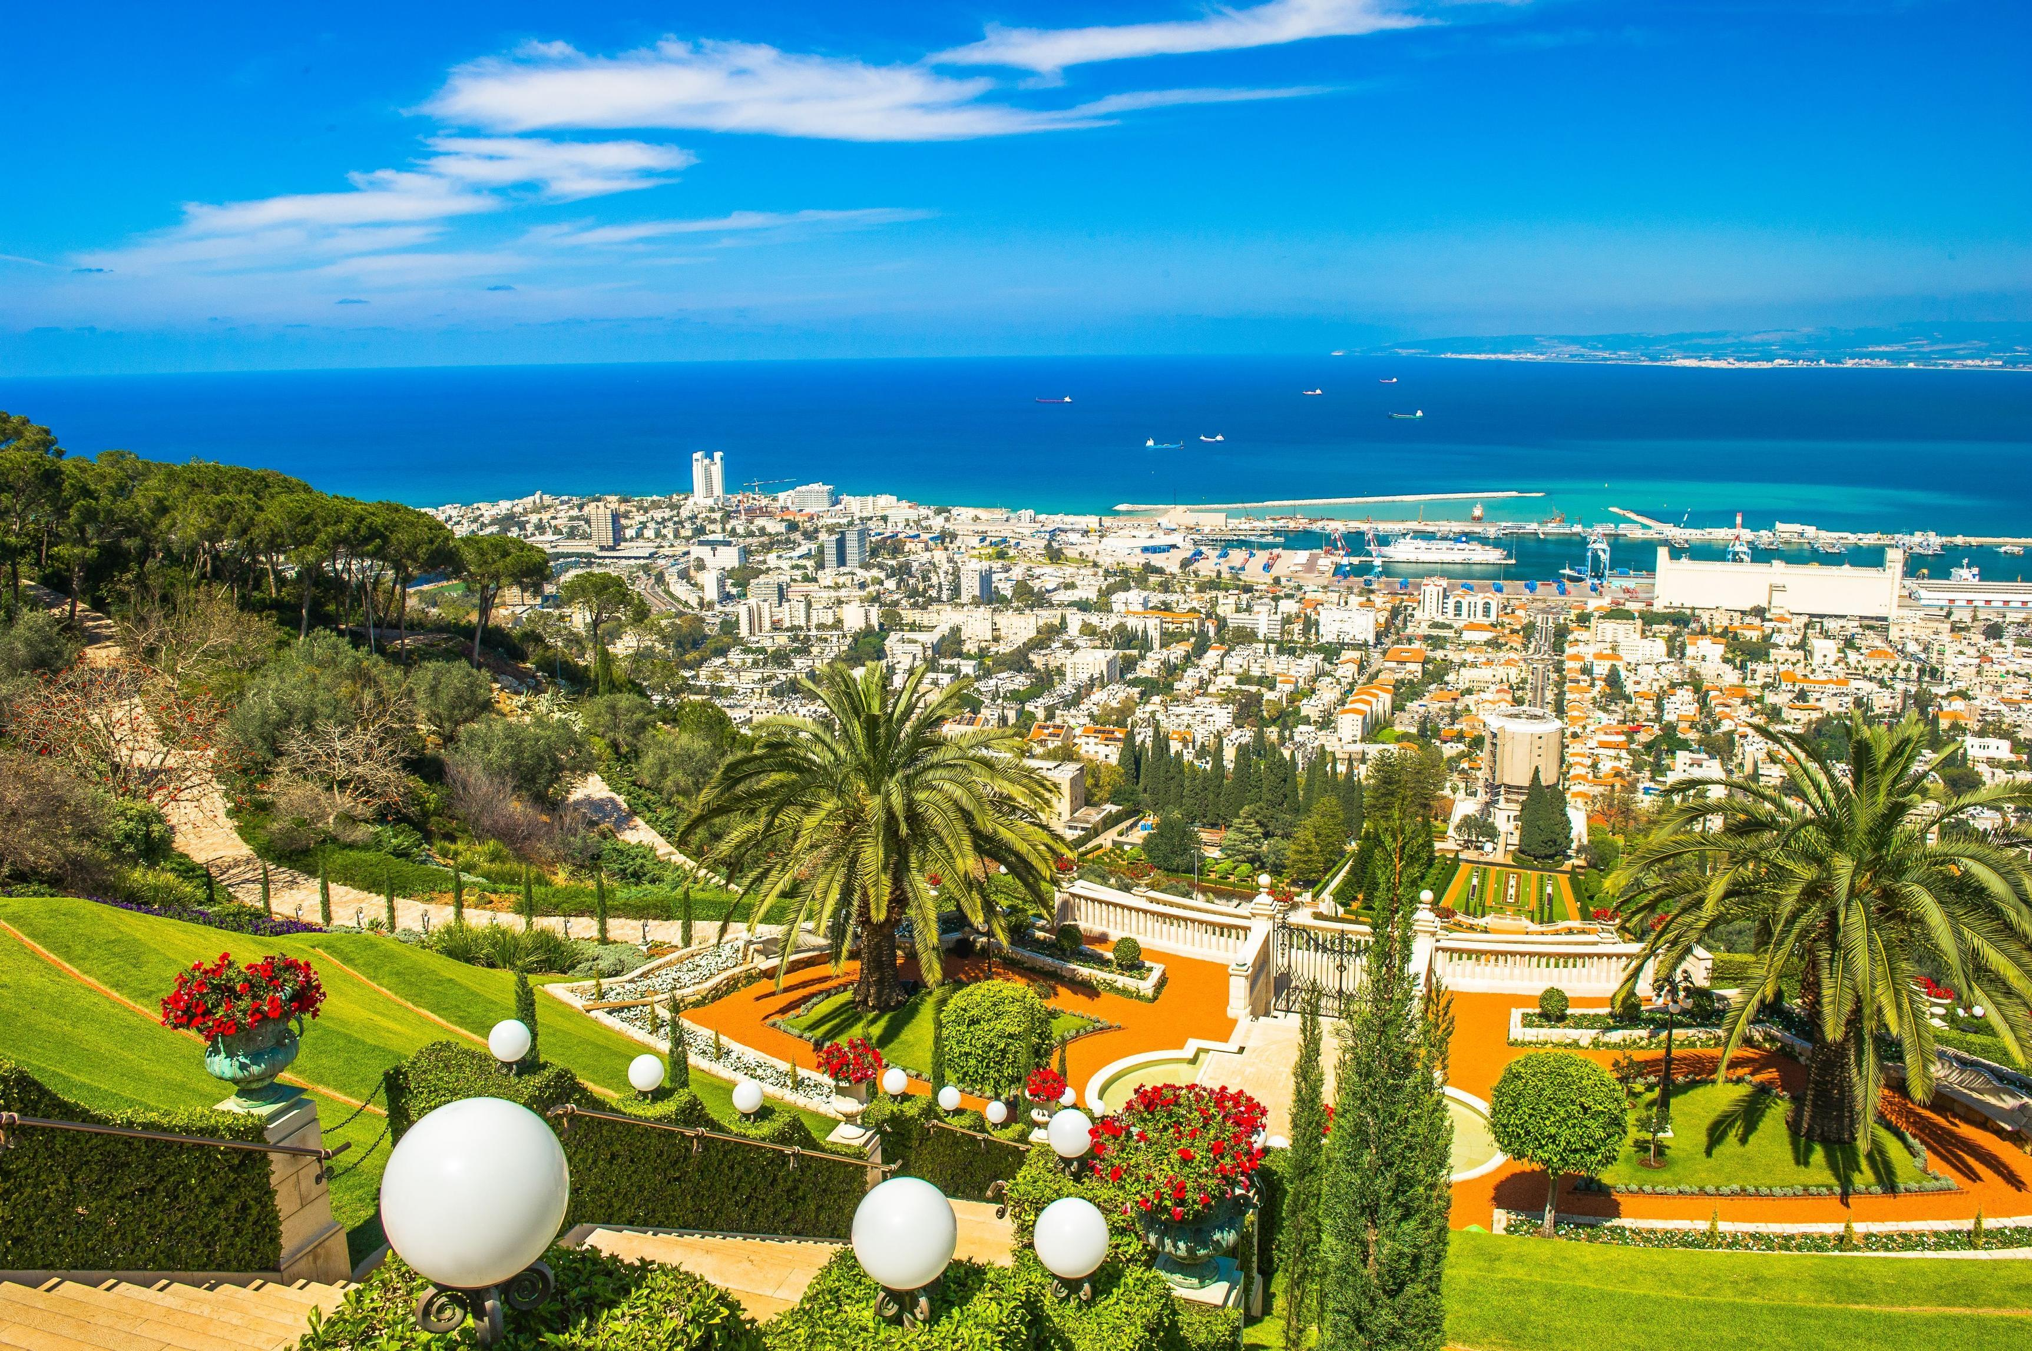
Центральна частина країни

Slide 5
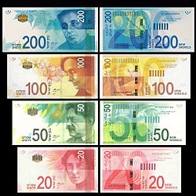
Населення
9 291 000 осіб (станом на 2021)
Президент: Іцхак Герцоґ
Офіційна Мова: Іврит.
Також Поширені: Арабська, російська, Англійська, Їдиш, Українська та інші Європейські й Азійські мови.
Грошова одиниця: Ізраїльський новий шекель(10.81грн)
ІЛП = 0,906 (дуже високий) (22)
ВВП(2021): 478 млрд $ (49)(повний)
50 200 $ (34)(на душу)

Slide 6


Прапор Герб
Незалежність проголошено: 14 травня 1948

Slide 7
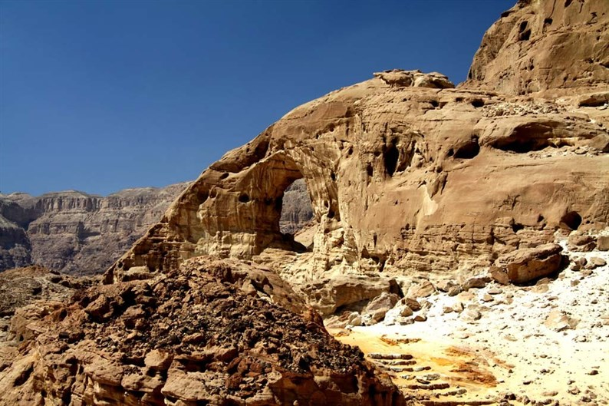
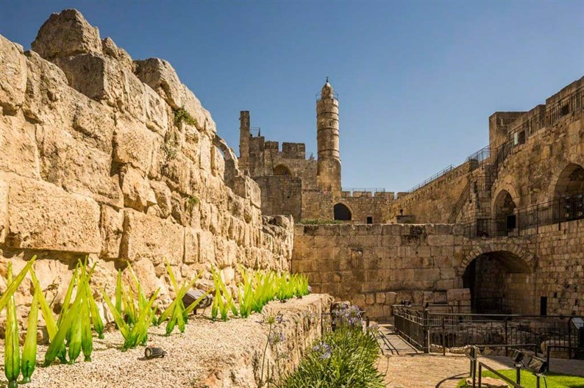
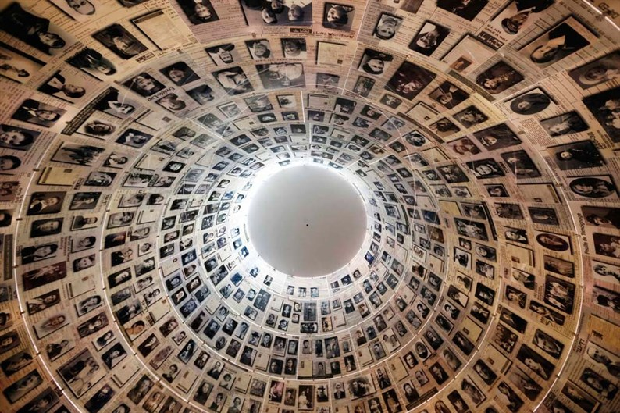
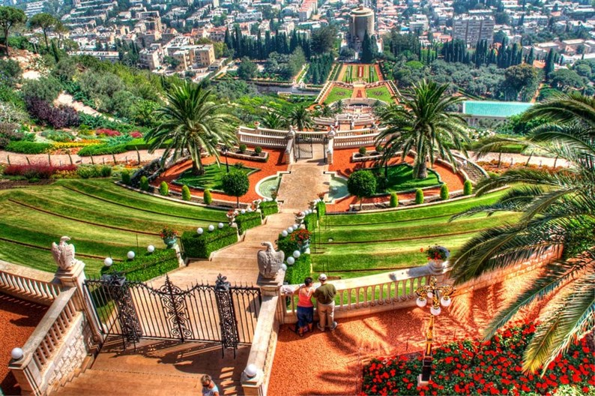
Долина Тімна
Єрусалим, Старе місто
Меморіал Голокосту Яд ва-Шем
Бахайські сади в Хайфі

